Slide 1
TIẾNG VIỆT
líp 1
Bµi 25
«n tËp vµ kÓ chuyÖn

Slide 2
TIẾT 1

Slide 3
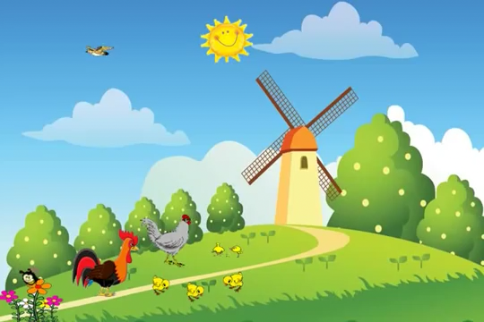
KHỞI ĐỘNG

Slide 4
Đọc
móa ca m­ưa to
löa ®á chó rïa

Slide 5
§äc c©u sau:
BÐ cã ngùa gç.

Slide 6


Slide 7
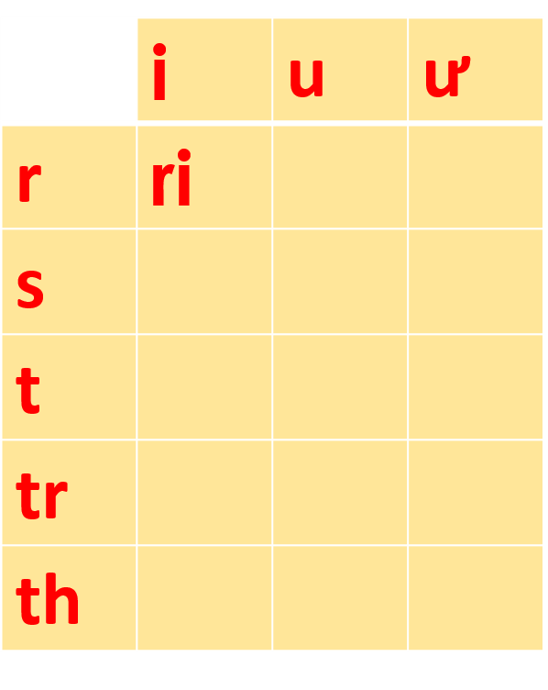
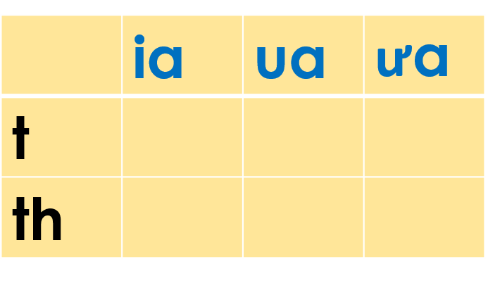
ru
rư
tia
tua
tưa
si
su
sư
thia
thua
thưa
ti
tu
tư
tri
tru
trư
thi
thu
thư

Slide 8


Slide 9
Mïa hÌ, nhµ bµ cã dõa , cã d­ưa lª. Mïa thu , nhµ bµ cã na , cã thÞ.

Slide 10
thư gi·n nhÐ!

Slide 11


Slide 12
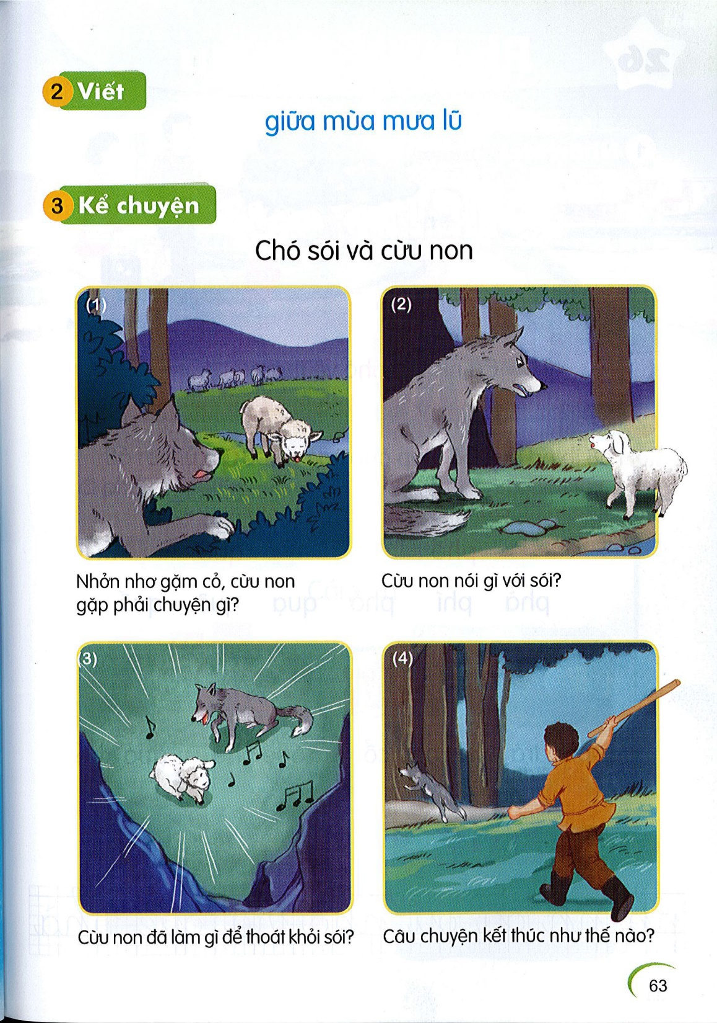
giữa mùa mưa lũ

Slide 13
TIẾT 2

Slide 14


Chó sói và cừu non

Slide 15
Chó sói và cừu non

Slide 20
Chó sói và cừu non

Slide 21


